Slide 1
,,kopijavimo popieriaus atradimai“
Priemonės:
Popieriaus lapas su piešiniu.
Tikslas: SKATINTI smalsumą, nuostabą, vaizduotę.
Eiga: Vaikai gauna paruoštus susegtus lapus: popieriaus lapas su piešiniu, kopijavimo popierius, tuščias balto popieriaus lapas, spalvoti pieštukai.
rezultatai: Vaikams pasiūloma apvedžioti piešinį ir jį nuspalvinti. Tada vaikai nuima savaržėles ir atranda kitą tokį pat piešinį tuščiame lape.
Grupės pavadinimas ,,rAUDONKEPURAITĖ“

Slide 2
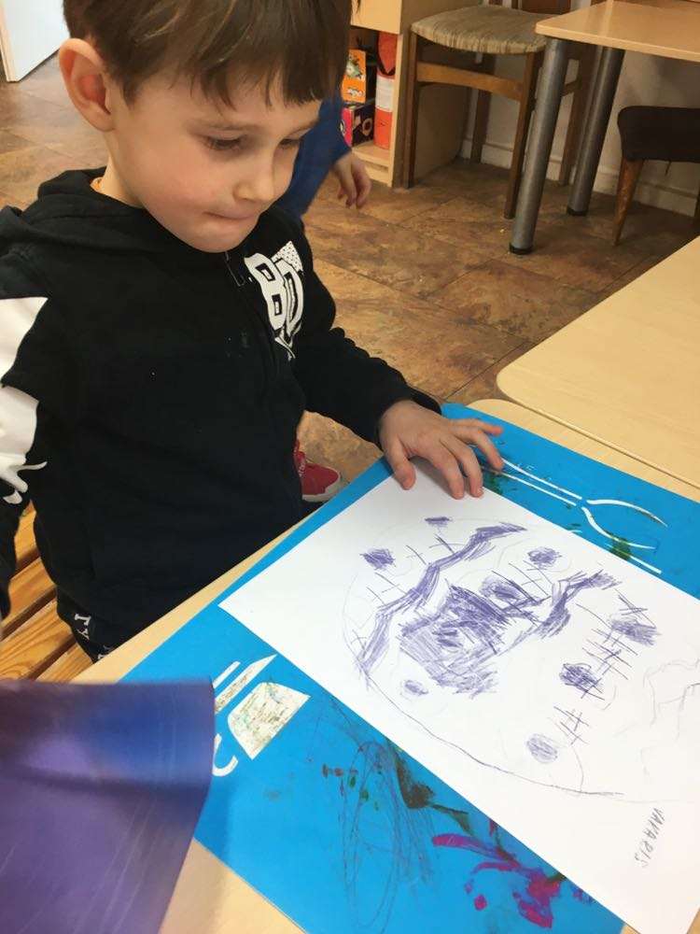
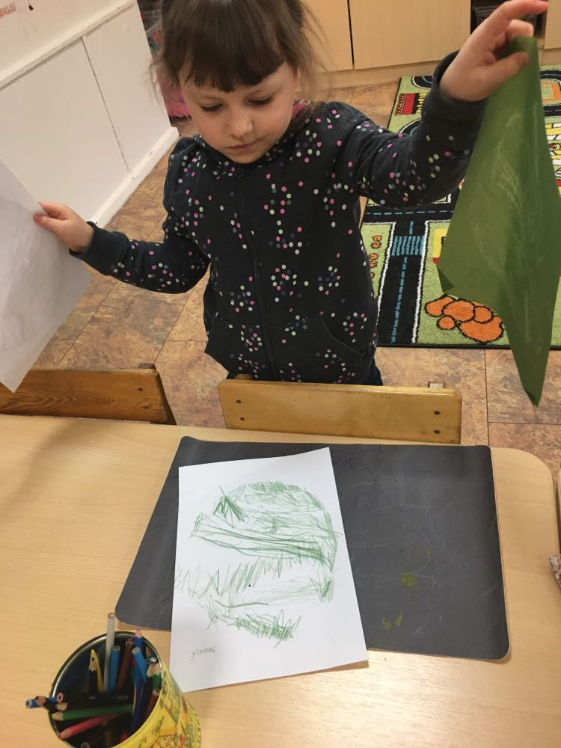
EKSPERIMENTO AKIMIRKOS

Slide 3
